Slide 1



팀 CT
활동 보고
팀장 : 1402김도경
조원 : 1320이태민, 1415임경호,
1423최미르, 1718최시온

Slide 2



개인 역할
김도경
팀장 및 자료 조사 및 의견 조율 과 보고서를 담당함
최미르
자료조사 및 책을 조사함과 오류를 수정함
임경호
자료조사 및 3D모델링을 담당함
이태민
자료조사 및 PPT제작과 책 선정 팀 분위기 조절과 현장 조사
최시온
자료조사 및 책 선정과 계획 담당함 현장 탐사와 팀장 보조

Slide 3

목차
1
주제 선정 및 동기
2
계획하기
3
학교 주변 낙후지역
조사하기
4
해외 사례 조사하기
5
3D모델링 설계와 제작
6
활동 소감

Slide 4

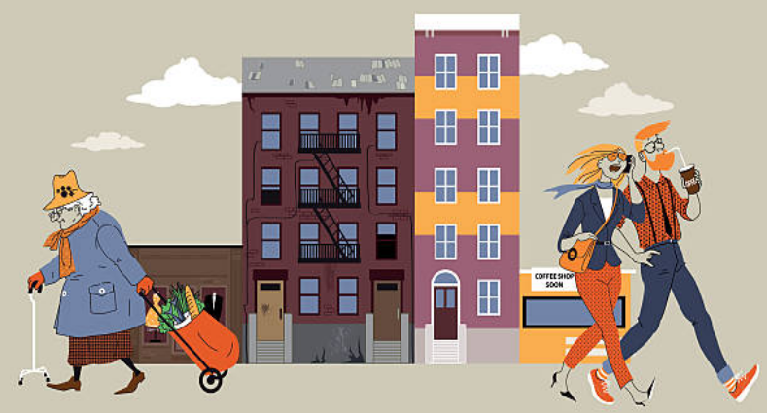
선정 동기
홍일일보
젠트리피키에션 선정까닭
우리학교 주변에 낙후된 지역이 많아 우리학교 낙후된 지역을 조사해보고 3D모델링으로 직접 낙후된곳을 문화적 상업적 시설이 많이들어와 새로운 신도시로 개발해보며 우리지역과 학교 주변을 개선해보기 위해 선정하였다
출처
iStock

Slide 5






계획하기
학교주변 낙후지역 조사
해외사례 알아보기
3D 모델링 하기
발표하기
학교 주변 낙후지역을 사진찍고
여러가지 조사해보며
개선방안 탐구하기
이전 활동한 학교 주변 낙후 지역 조사한것을 소재로 3D 모델링의
구도를 구상하기
구상한 모델링 구도를 직접
만들어보며 3D속에서 우리지역을
개선해보기
활동보고

Slide 6
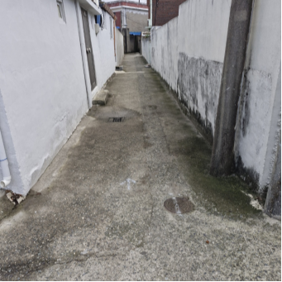
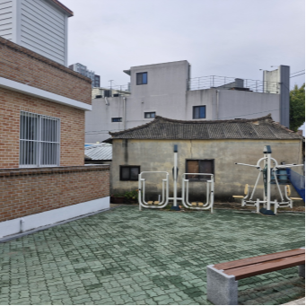
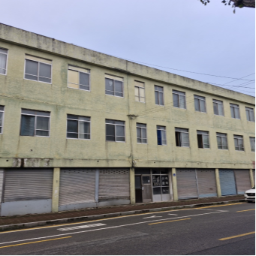
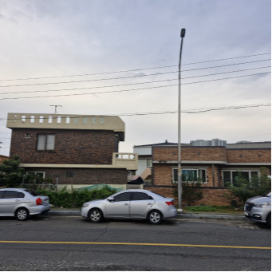
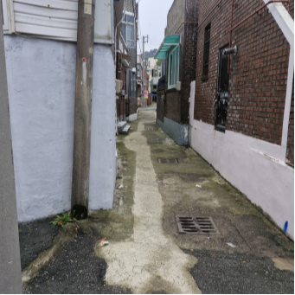
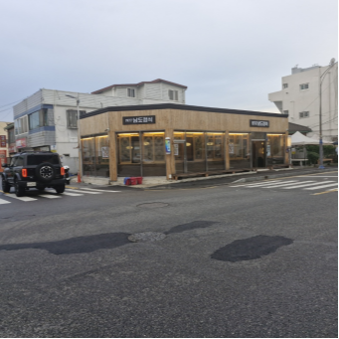
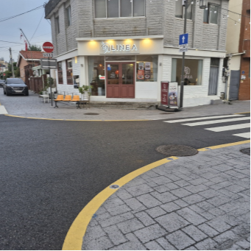
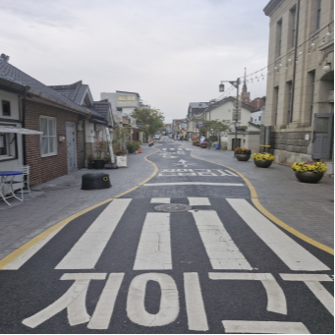
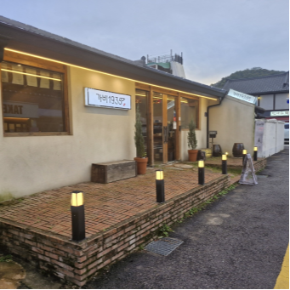
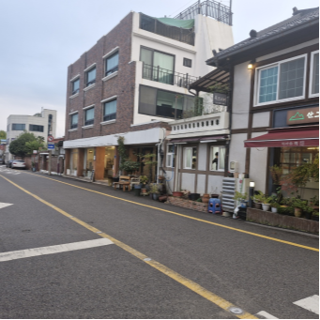
학교 주변 낙후지역
조사하기
위 - 학교 근처
아래 - 근대역사관 근처

Slide 7
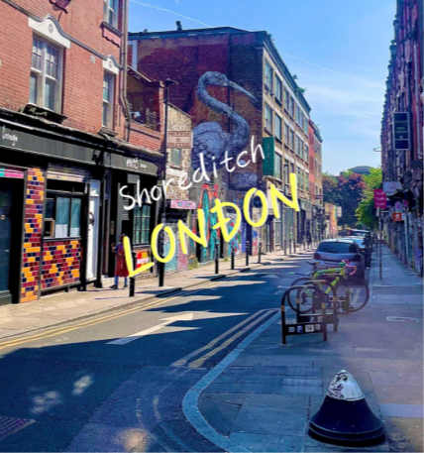
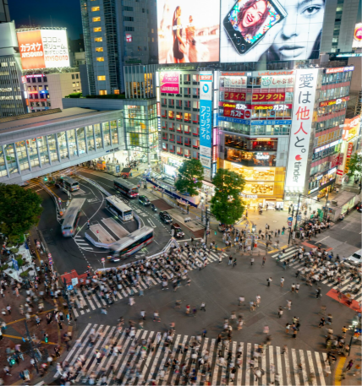
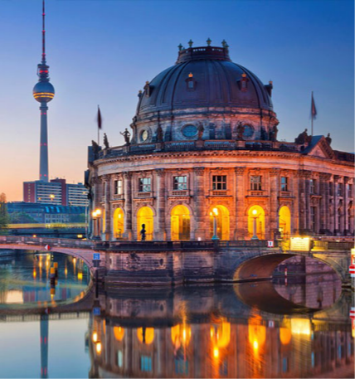
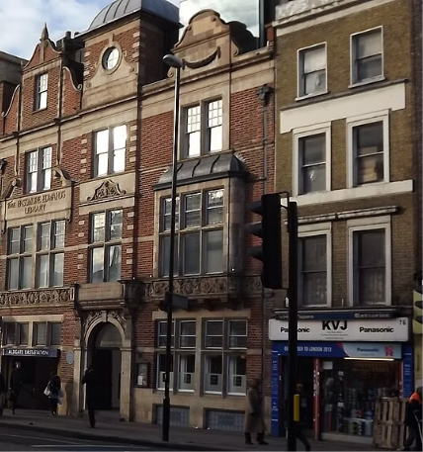
해외사례 조사하기
런던 쇼디치
도쿄 시부야
베를린 크로이츠베르크
런던 화이트채플
예술가들과 젊은층의 유입으로 문화적 활력을 얻고, 고급 주택과 상업시설이 들어서면서 지역 경제가 성장함.
젊은 층과 상업적 중심지로 성장하며, 고급 쇼핑몰과 주택이 들어서면서 경제 활성화와 도시 발전을 이끌었다
1990년대 후반, 장벽 붕괴 후 저렴한 주거비용과 문화적 자유로 예술가들이 몰림, 이후 고급화가 진행.
연쇄살인사건이 일어나기도 한 장소이다. 21세기 현재는 개발이 이루어지고 런던 시 당국의 적극적인 치안 강화 노력으로 비교적 안전해져 유입이 증가함.

Slide 8
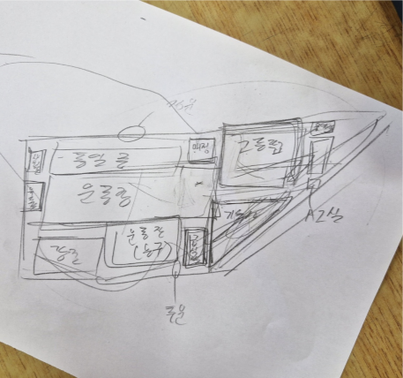
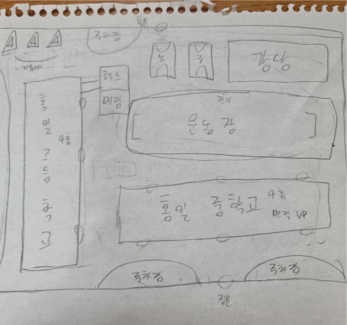
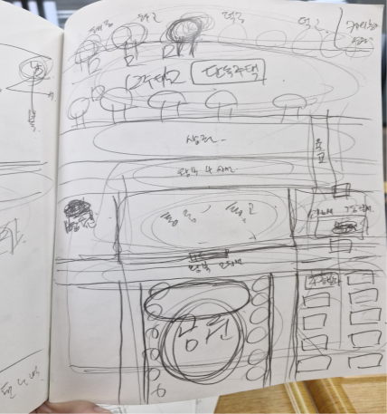
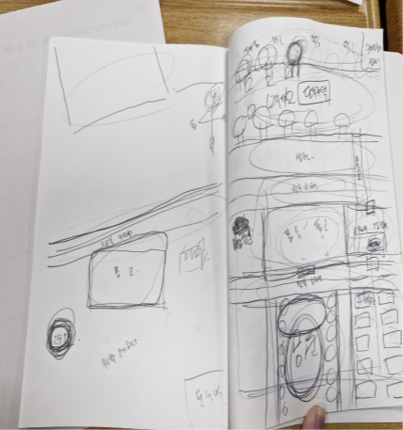
3D모델링 설계하기
학교 구도 1
학교 구도 중학교 포함
학교 앞 시설
학교 앞 시설 및 도로

Slide 9

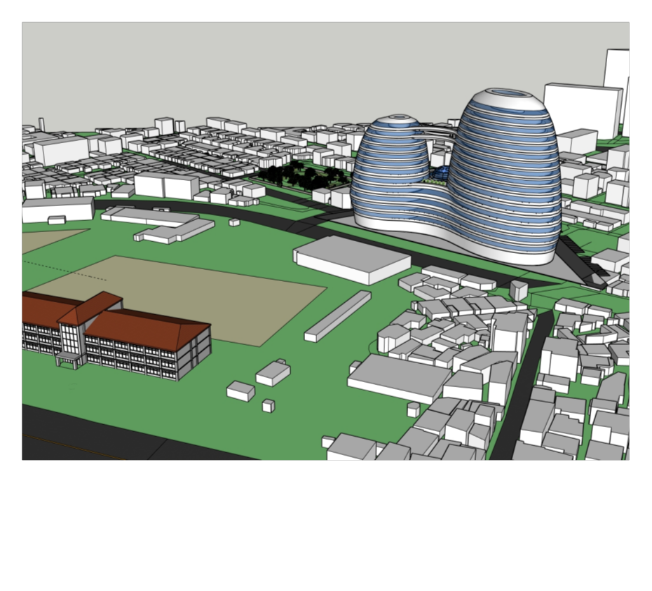

3D 모델링

Slide 10


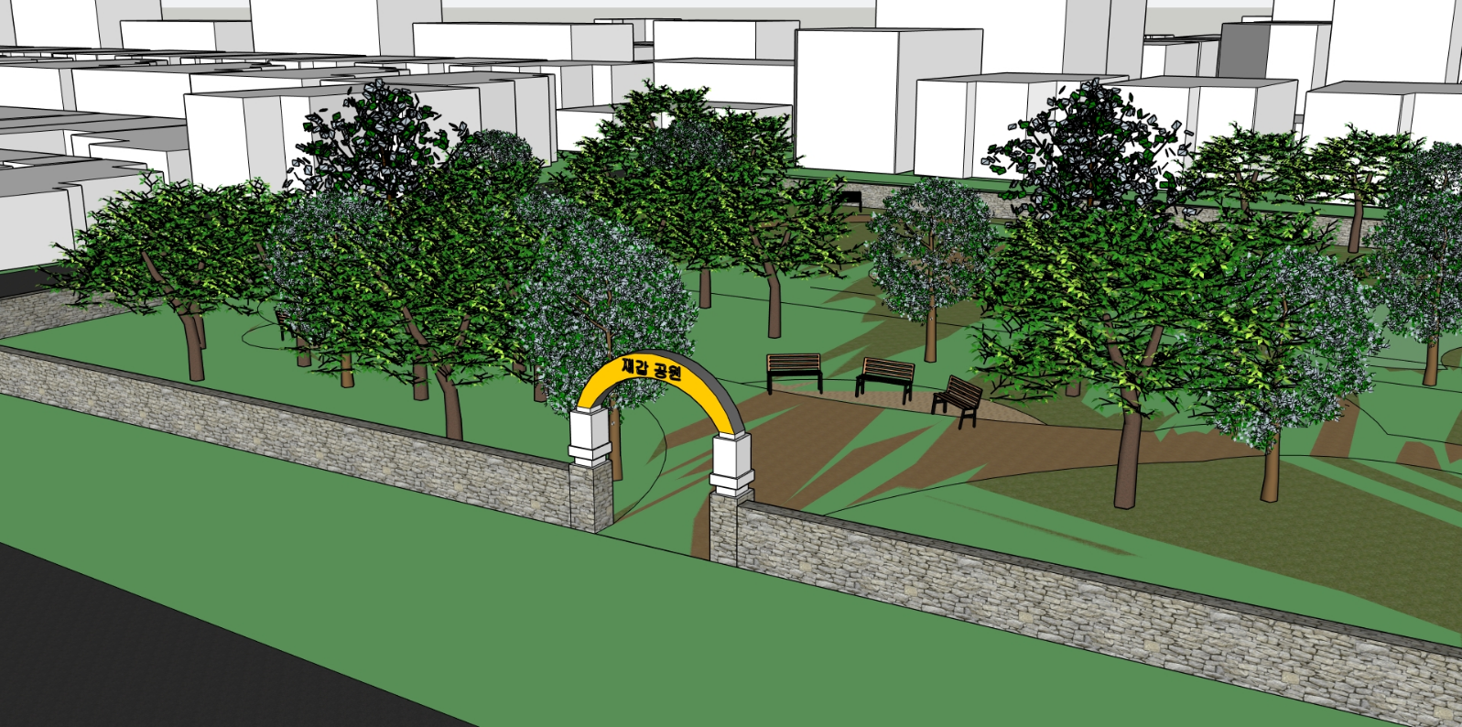
3D모델링 -2

Slide 11
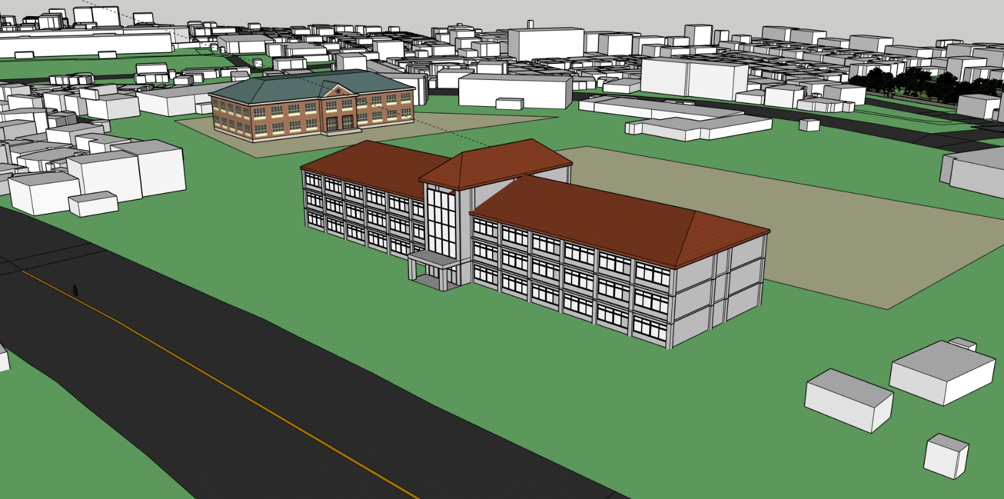
3D모델링 -3

Slide 12
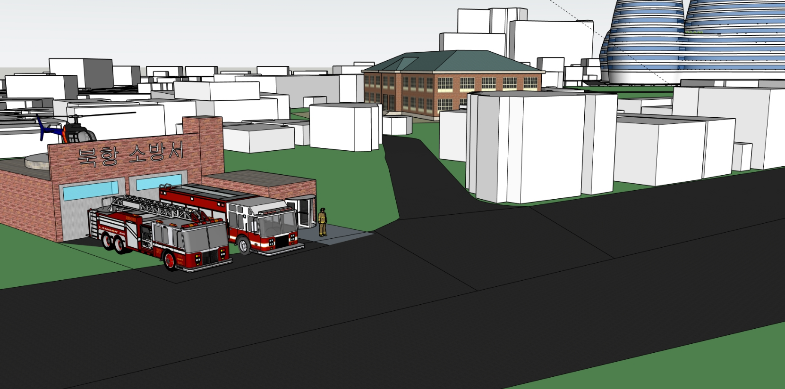
3D모델링 -4

Slide 13
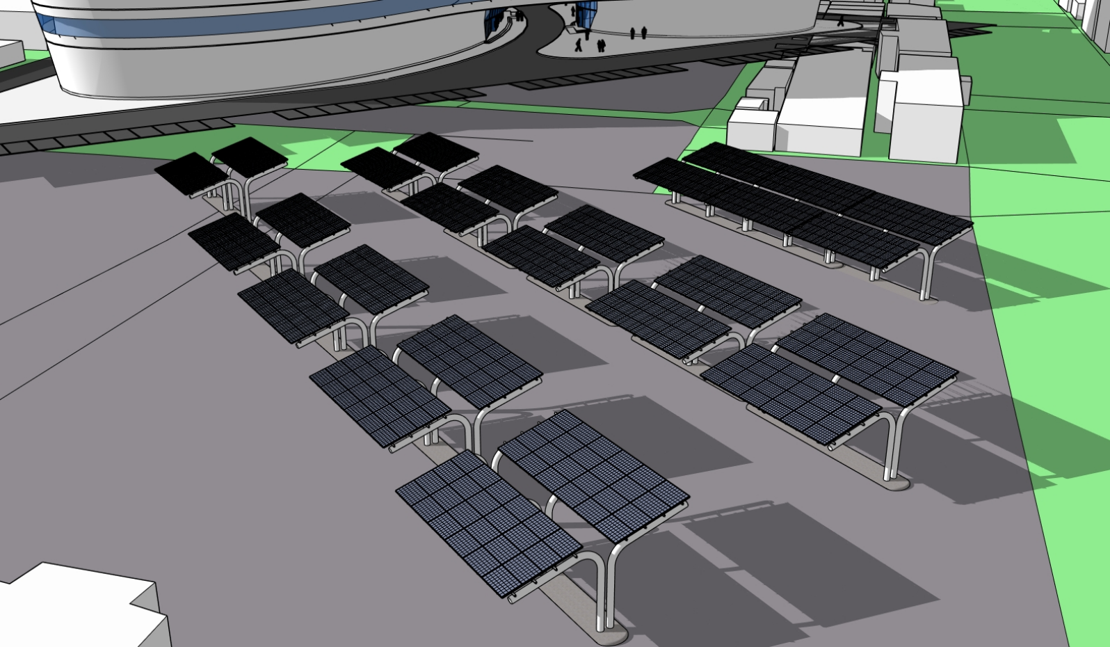
3D모델링 -5

Slide 14
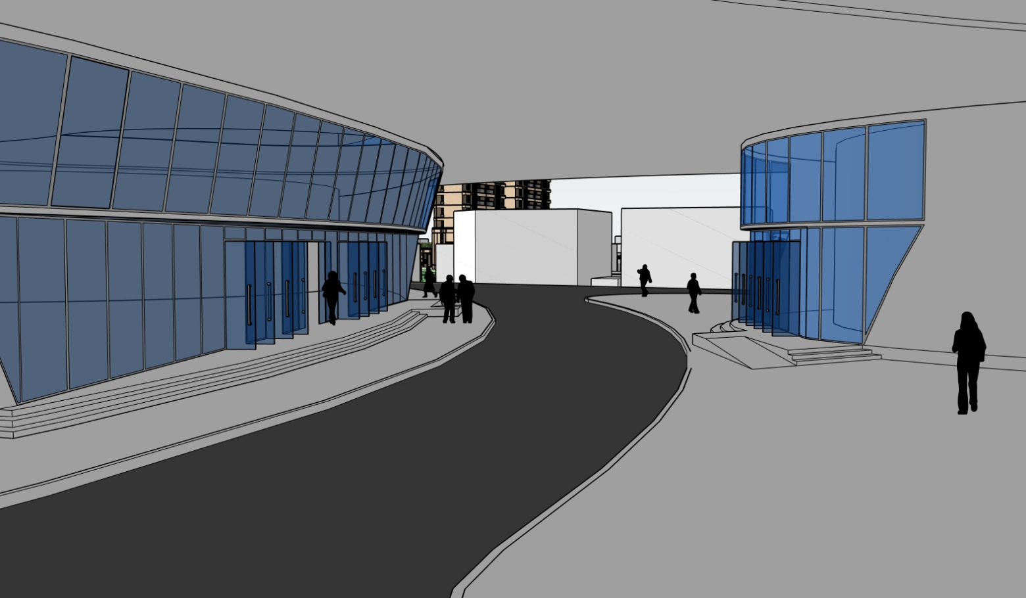
3D모델링 -6

Slide 15
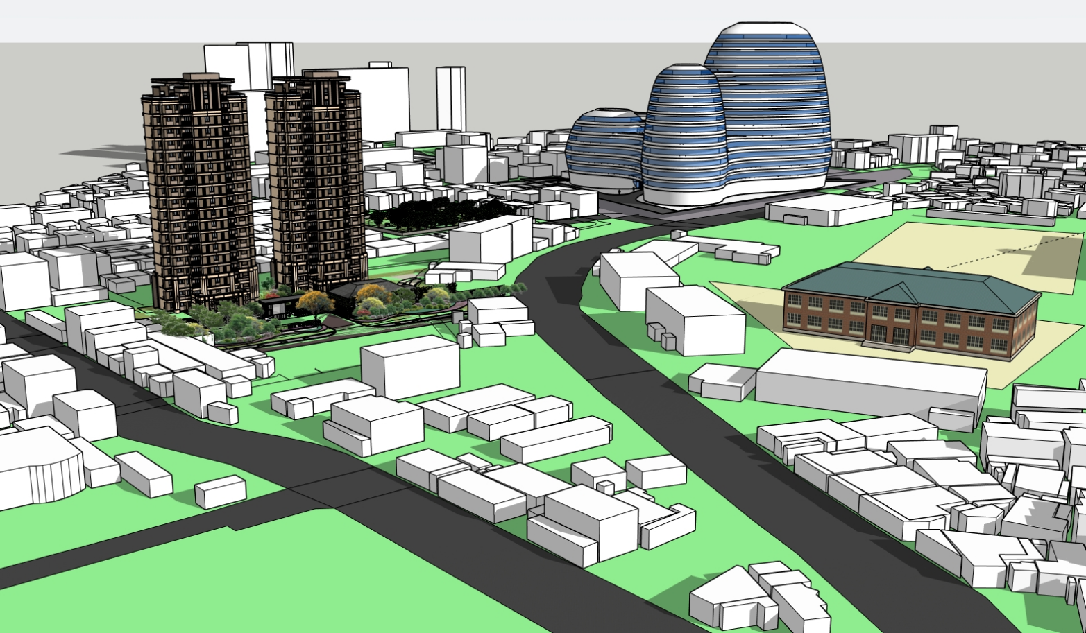
3D모델링 -7

Slide 16






발표를 들어주셔서 감사합니다
최시온 , 최미르 , 임경호 , 이태민 , 김도경

